Slide 1


第5讲 土地财政
服务于高质量发展目标的土地供应
1

Slide 2
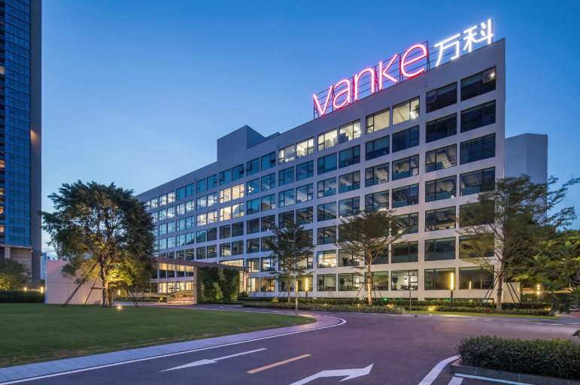
一、土地市场化时代和土地财政发展
先看一下深圳万科的故事
2011-2022年十二年间
万科卖房子收到34791亿元
预收购房诚意金、合作方款项3022亿元
十二年间主要支出去向
分红，分红906亿元，占比为2.6%
员工工资1197亿元，占比3.44%
支付银行利息1780亿元，占比5.12%
形成的固定资产530亿元，占比1.5%
支付上游客户款12248亿元，占比35.2%
支付的各项税费4647亿元，占比13.36%
拿地是一个大头
合计12172亿元，占比34.99%
万科企业股份有限公司（简称万科或万科集团，证券简称：万科A、证券代码：000002），公司成立于1984年05月，总部位于中国广东省深圳市盐田区大梅沙环梅路33号万科中心，现任董事会主席郁亮。

Slide 3


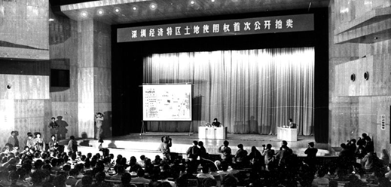
土地市场化时代的开启
所有权
城市属国有
农村和城市郊区属集体所有
权能
是否可以确定给单位或者个人使用？
国有土地所有权由谁来代表行使？
集体所有土地呢？
1988年修宪和修法
可对土地实行征收或者征用并给予补偿
删除“禁止出租土地”内容
土地的使用权可以依照法律的规定转让
实行国有土地有偿使用制度
1987年 深圳敲响土地拍卖槌

Slide 4
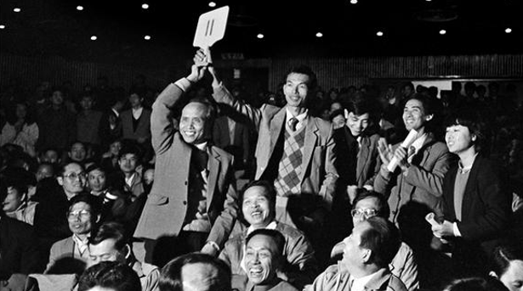
如何供、如何收、如何用的探索
土地供应
出让
划拨
哪些可以划拨？
集体土地能否出让？
收入取得
取得方式
条件规定
收入归集
收入使用
城市基础设施建设
土地开发
1987年12月1日下午，深圳市人民政府在深圳会堂举行首次土地使用权公开拍卖。此次拍卖8588平方米地块50年使用权，有44家企业参加角逐。竞拍从200万底价开始，叫价声、应价声此起彼伏。骆锦星（图前）从座位上站起来高举11号应价牌，喊出“525万！”后，随着拍卖官刘佳胜（时任深圳市规划局局长）一声槌响，整个拍卖会结束，全过程只用了17分钟。从此开创了新中国有偿使用土地的先河。

Slide 5
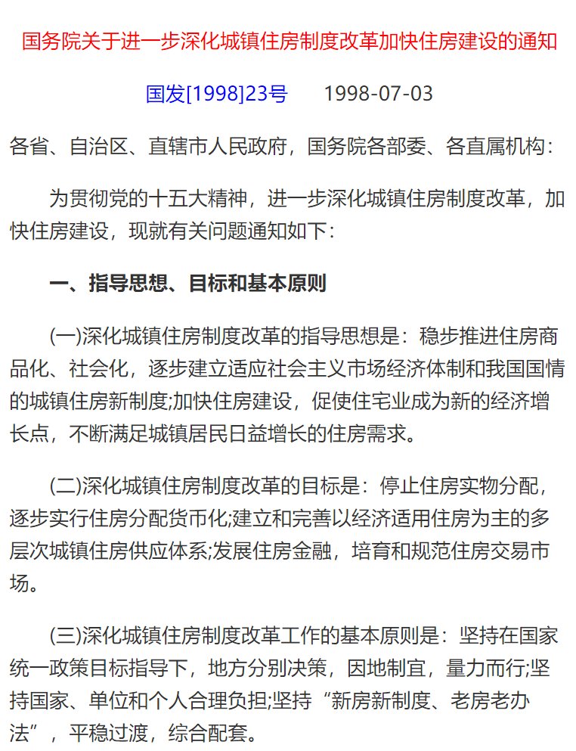
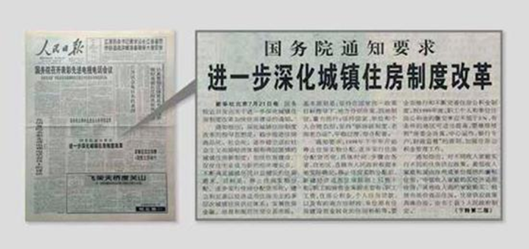
住房市场化改革
促使住宅业成为新的经济增长点
城市房地产管理法
城镇住房制度改革
停止住房实物分配
逐步实行住房分配货币化
发展住房金融
培育和规范住房交易市场
1998年人民日报

Slide 6
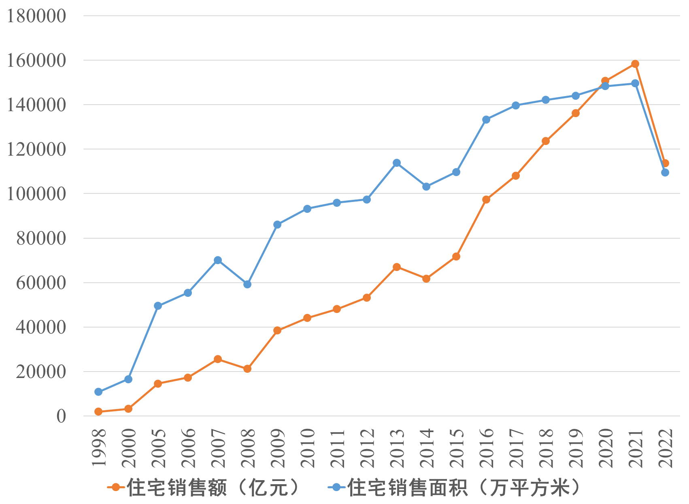
中国房地产市场跨越式发展
2022年，全国住宅平均销售价格10375元/平方米，1998年为1854元/平方米

Slide 7
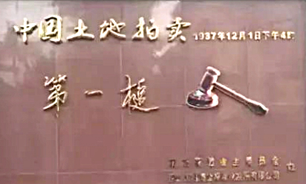
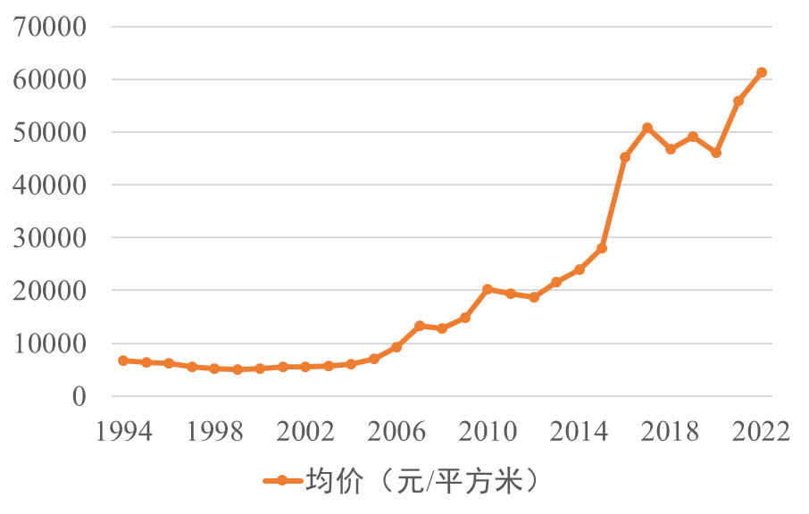
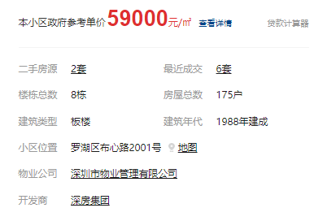
越微观，越具冲击力
经历98、08年金融危机冲击和多次调控
更加具象的事实
1988年，东晓花园1600元/平
目前，售价为59000元/平，上涨约38倍
深圳房价：1994-2022

Slide 8
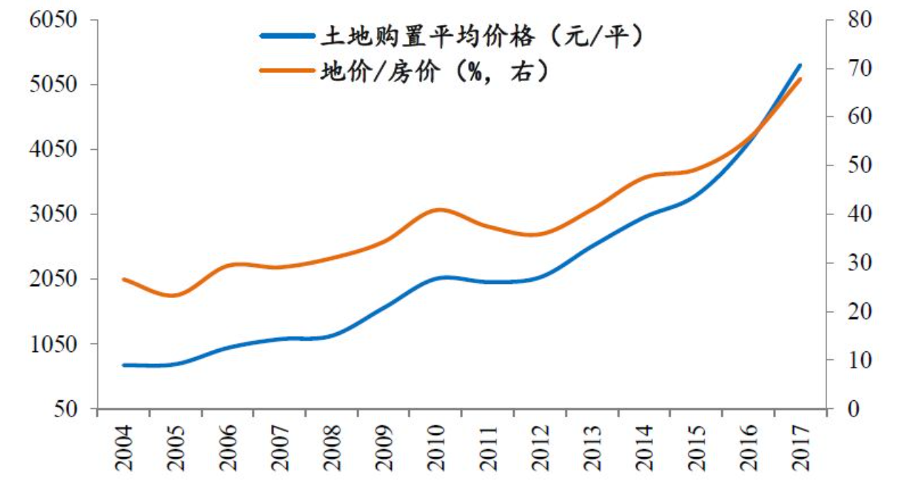
“地价”也不逞多让
地价持续上涨、占房价比重不断推升
不断刷新的“地王”
所谓“地王”，是社会舆论对在房地产开发土地招标活动中以刷新纪录的高价拍得自己属意地块的中标单位的谐称。
2016年8月，上海静安中兴社区住宅地块起拍价46亿
18家企业竞拍，融信以110.1亿的总价中标
10万/㎡的名义楼板价，14.3万/㎡的可售面积楼板价
“面粉价格直逼面包”
“楼板价”，是指开发商将已列项的房产开发项目上的土地价值按所需建造的房产建筑面积折换成的价格。这个转让价格不包括房产的建筑工程造价，仅仅是土地的价值体现在要建造的房产建筑面积上的一种形式。

Slide 9
土地出让制度亦在不断改进
国有建设用地使用权“招拍挂”出让制度
招标出让、挂牌出让、拍卖出让
适用范围
反映市场供求状况和资源稀缺程度的土地价格形成机制
 | 招标 | 拍卖 | 挂牌
竞买人 | 必须具备三家或三家以上的具有资格的竞买人 |  | 没有数目限制
评判依据 | “竞价”或“综合评价最优” | “竞价”或限定条件下的“竞价”
公开程度 | 发包人收到各家标书后，必须保密，在约定的统一时间开标。标书一经投出，不得修改。 | 竞争各方的出价被及时公开，且同一竞争者可以多次出价，形成多轮竞争
竞争程度 | 温和竞争，既没有竞买人之间的“短兵相接”，也没有多轮竞争 | 最具竞争性，竞争程度随现场情况而变化，竞买人有互动，竞争激烈 | 不定，既可能因竞买人众多而出现多伦竞价，甚至转为现场竞价，也可能只有一家报价而无对手
促使住宅业成为新的经济增长点
Notes:
商业、旅游、娱乐和商品住宅等各类经营性用地，必须以招标、拍卖或者挂牌方式出让，前述规定以外用途的土地的供地计划公布后，同一宗地有两个以上意向用地者的，也应当采用招标、拍卖或者挂牌方式出让

Slide 10
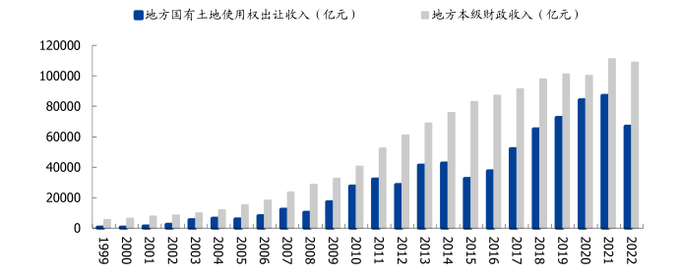
构成地方政府的主要财政收入来源
地方政府组织、中央政府审批、国土监管部门实施、税务部门收取
出让收入主要纳入地方财政
历年地方政府土地出让收入与财政收入

Slide 11
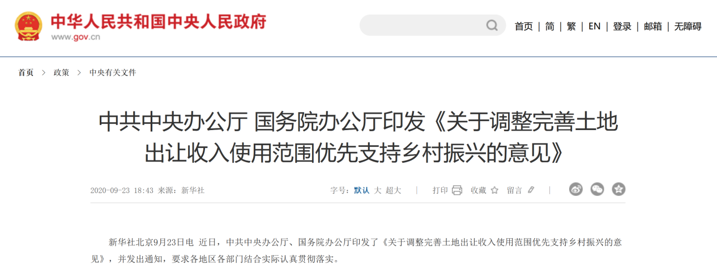
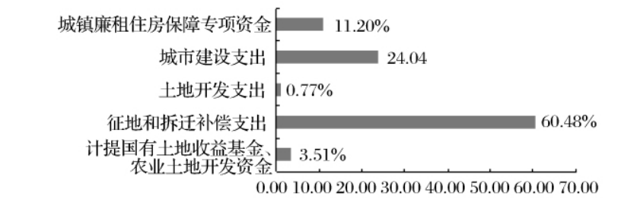
支出具有鲜明特征
主要用于补偿和城建
反哺农村已成为优先事项
根据地方政府基金支出决算，2010⁓2014年间，全国范围内国有土地的成本性支出逐年增加，补偿性成本与开发性支出，总体已经超过了70%
城市建设支出五年平均支出占比为26.68%
2020年，《关于调整完善土地出让收入使用范围优先支持乡村振兴的意见》指出两种支农支出的计提方式：
    按照当年土地出让收益用于农业农村的资金占比逐步达到50%以上计提，若计提数小于土地出让收入8%的，则按不低于土地出让收入8%计提；
    按照当年土地出让收入用于农业农村的资金占比逐步达到10%以上计提。
2009年上海市本级土地出让金支出安排

Slide 12
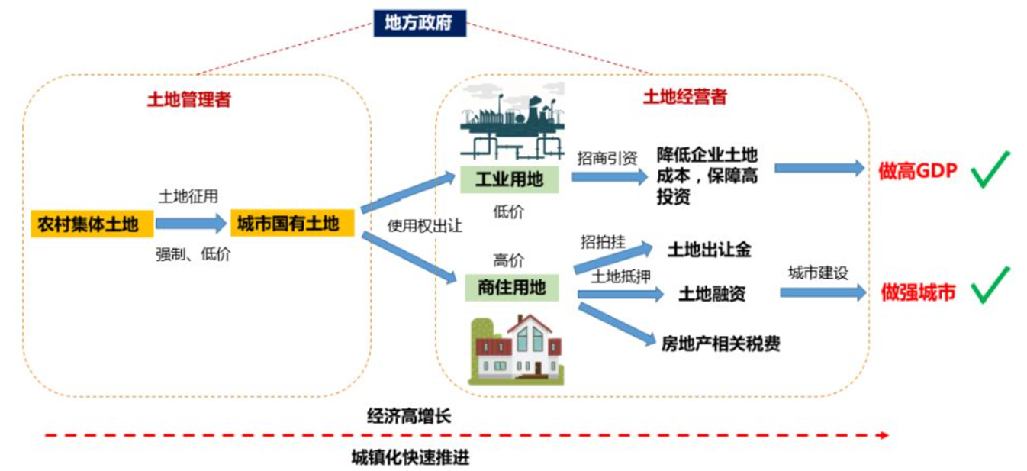
二、央地视角下的激励约束
土地市场化前提下，地方政府兼有土地管理和土地经营双重角色
地方政府出让土地的逻辑和“经营城市”、 “以地谋发展”

Slide 13
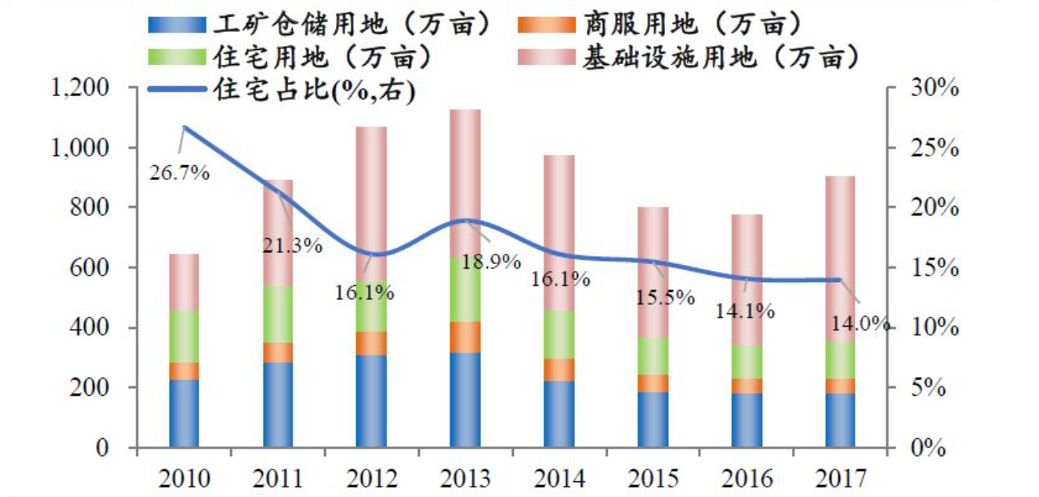
直接后果
低价出让工业用地，招商引资
“一些地方在招商引资中竞相压低地价甚至以零地价出让土地，危害十分严重！”
——国土资源部解读《全国工业用地出让最低价标准》，2006年12月27日
导致工业用地过度扩张
助长大量低水平重复建设
冲击土地供应结构
造成国有土地资产流失
损害农民土地财产权益

Slide 14
加剧债务风险
土地金融模式
土地储备机构直接参与土地经营，向银行等金融机构贷款；
地方政府将土地通过划拨等方式注入融资平台，融资平台抵押土地使用权向银行借贷；
融资平台以地方政府注入的土地资产和土地出让收入作为担保发行城投债；
融资平台凭借土地资产开展融资租赁、信托私募等商业融资。
杠杆急剧加大
《2015中国国土资源公报》显示，截至2015年底，84个重点城市处于抵押状态的土地面积为49.08万公顷，抵押贷款总额11.33万亿元；
2015年净增土地抵押面积3.87万公顷，抵押贷款净增1.78万亿元；
作为对比，2015年全国土地出让面积为22.14万公顷，出让合同价款为2.98万亿元。
仅当年新增贷款本金与当年出让合同价款之比已经接近60%。

Slide 15
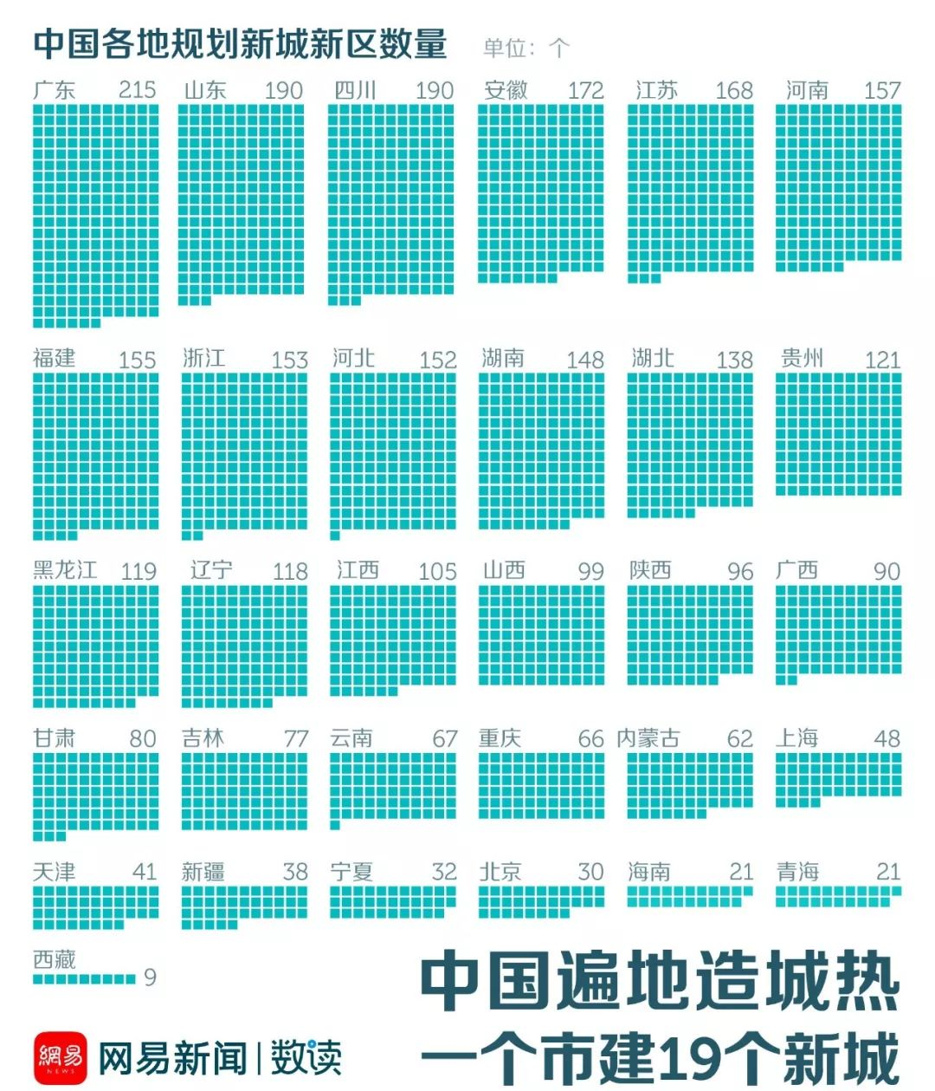
城区超前重复建设，资源闲置浪费
新城急剧扩张
2000年，中国城区人口3.88亿人，2017年增至4.91亿，增加了26%；
2000年，中国城市建成区面积为2.21万平方千米，2017年增至5.62万平方千米，增加了154%；
截至2016年7月，县及县以上的新城新区数量总共超过3500多个，超过20个省份中，平均每个市至少一个新城（新区），沈阳甚至规划了19个；
按照住建部每平方公里容纳一万人的标准，疯狂扩张的新城面积有2500万人的人口缺口。
而按照这些新城的预测人口增长目标，需要34亿人才能填满！

Slide 16
对此，中央政府不断施加约束
针对低价出让工业用地或刻意绕开“招挂拍”出让的行为
2003年，国土资源部颁布《协议出让国有土地使用权规定》，第一次对协议出让范围和协议出让最低价进行了明确界定；
2004年，《关于清理各类园区用地加强土地供应调控的紧急通知》，2004年国土资源部对全国开发区进行一轮治理整顿，开发区数量从6015个减少到2053个，规划面积从3.54万平方公里压缩到1.37万平方公里；
2004年8月31日之后，不得再以历史遗留问题为由采取协议方式出让经营性国有土地使用权，即“8.31大限”。
2006年，《全国工业用地出让最低价标准》颁布实施，首次在全国范围内按照土地等级，统一制订并公布具体到县区层面的工业用地出让最低价标准，工业用地必须采用招标拍卖挂牌方式出让。

Slide 17
中央政府不断施加约束
针对土地金融行为
禁止由土地储备机构直接向银行业金融机构举借土地储备贷款，不得委托融资平台公司行使土地储备职能——禁止利用特定企事业单位向地方政府提供土储融资的行为
不得将“储备土地前期开发”作为政府购买服务项目；不得承诺将储备土地预期出让收入作为融资平台公司偿债资金来源——封堵地方政府将债务转嫁给特定企事业单位的空间
不得将公益性资产、储备土地违法违规注入融资平台公司——截断向融资平台注入土地资产，通过各类型金融工具撬动债务杠杆这一纽带
规定地方政府（含部门）担保无效，仅依法承担民事赔偿责任——制止滥用地方政府信用的行为

Slide 18
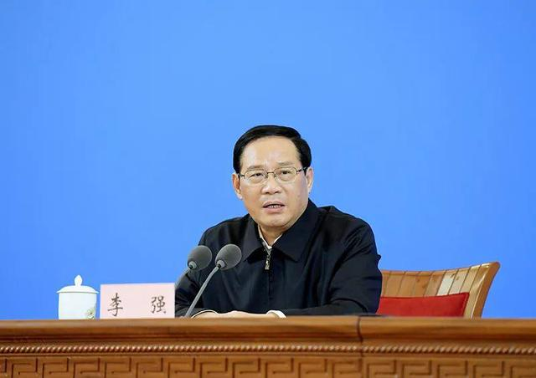
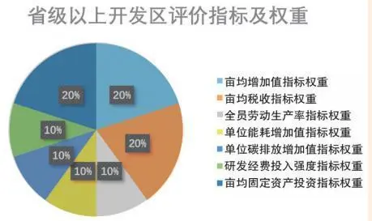
中央政府亦在塑造新型激励约束
亩产论英雄——地均经济、环境、能耗、科创等指标
早在2006年，浙江、广东等地率先综合实施的“亩均论英雄” 、“腾笼换鸟”等尝试，表明这是一场基层自发的改革创新。
2010年开始，单位GDP和投资增长所消耗用地的考核结果已作为对省级人民政府领导干部进行考核评价的依据，表明中央政府也予以认可并在推广。
作为近年上海发展思路的一个基础性框架，“以亩产论英雄”，必定要以环境和能耗作为硬约束，并以效益为目标。
2022年上海市委新春第一场中心组学习会
陕西 “亩均论英雄”指标评价体系

Slide 19
三、总结与启示
剥离土地的投资优惠工具属性
剥离土地的金融工具属性
面对土地出让收入锐减状况，亦没有要求加强其收入筹集工具属性
2016-2023年土地出让收入与增速
突出土地供应要服务于新时代新征程高质量发展目标

Slide 20
从土地债券的变化可见一斑
停止发行地方政府土地储备专项债券
“专项债资金不得用于土地储备和房地产相关领域的产业项目，明确为加快发行使用地方政府专项债券、扩大专项债券使用范围，将专项债重点用于交通基础设施、能源项目、生态环保项目、民生服务等领域。”
——2019年“国常会”精神
但土地出让收入却可作为各领域专项债券偿债来源
从2019年8月土储债券停止发行至2023年10月，从专业网站获取5430只新增专项债券信息中可知，有2112只各类型专项债券在其“一案两书”信息中披露将会采用“土地出让收入”作为偿债来源，占比达到38.9%。
——作者整理

Slide 21
试举一例
案例：山东省淄博市沂源县农村生活污水治理项目
该项目隶属于2023年山东省政府交通水利及市政产业园区发展专项债券（二十一期）——2023年山东省政府专项债券（二十六期），项目领域是生态环保，立项单位是淄博市生态环境局沂源分局。
建设内容为：项目采取纳管、建设污水处理站、集中拉运处理、建设单户联户处理设备4种模式对村庄生活污水进行有效收集或集中处理。治理覆盖率要求达到行政村农户口人数60%，涵盖373个行政村，治理户数约63380户，通过治理，消除村庄污水横流。
该项目计划通过地方政府专项债券融资1.38亿元，期限为10年，利率为3.85%情况下，到期本息合计1.9113亿元。该项目收益来源由三部分组成，第一部分为污水处理收入，合计809.69万元，第二部分为补贴收入，合计7000万元，第三部分为土地出让收入，合计21463.54万元。本息覆盖倍数约为1.53。
该项目中土地出让收入约占全部项目收入的73.32%。

Slide 22
直观分析
明确的地块四至信息
地块一为沂源县城西北麻社区人民路南侧地块，可出让土地面积 38.41亩，土地四至范围为东至西北麻居民委员会、西至西北麻居民委员会、南至淄博沂源免八哥置业有限公司、北至政府储备土地，地块用地性质为住宅用地;
地块二为……
可比的周边地块价格
可预见的收入信息
按融资开始日起至2030年前全部完成国有土地挂牌交易，土地回款总计22593.20万元；用于资金平衡土地相关收益为21463.54万元。
优势
价值可观。土地市场价值可观，市场化出让方式、全国土地等别和最低价格的详细规定、价格公示等得到制度保障，为确保项目收益提供支撑
资产可比。土地不可移动，土地市场价格信号灵敏，行情更新及时
信息充分。凭借现有监管体制、土地测绘技术，以及地理信息可视化，央地之间、地方政府与市场主体之间关于债券的信息更加透明和公开
规范行为。有助于减少土地债券估值中的不科学因素，遏制地方政府发行债券时“粉饰”财务报表、虚报项目收益、低估成本等策略行为，驱使地方政府向优化债券发行和使用、规范土地财政的良性轨道靠拢
宗地编号 | 用途 | 面积（亩） | 成交价格（万元）
沂源县 2020(增量)-18号 | 住宅 | 16.56 | 3500.00
沂源县 2018(增量)-36号 | 住宅 | 13.08 | 3200.00
沂源县 2019(增量)-02号 | 住宅 | 33.54 | 6842.00

Slide 23
结束语
目前，权责定位和归属更加清晰、投融资决策更加科学、更加尊重市场规律的土地开发投资“孵化器”特征越来越明显。
更好地服务于高质量发展目标。
总结而言，土地财政基础属性的回归！

Slide 24
谢 谢！

